Slide 1
動態規劃演算法
深謀遠慮以空間換取時間
中央大學資工系 江振瑞 教授
Notes:
漢·賈誼《過秦論》：“深謀遠慮，行軍用兵之道，非及曩時之士也。”
且夫天下非小弱也，雍州之地，殽函之固，自若也；陳涉之位，非尊於齊、楚、燕、趙、韓、魏、宋、衛、中山之君也；鋤耰棘矜，非銛於鉤戟長鎩也；謫戍之眾，非抗於九國之師也；深謀遠慮，行軍用兵之道，非及曩時之士也；然而成敗異變，功業相反也。試使山東之國，與陳涉度長絜大，比權量力，則不可同年而語矣；然秦以區區之地，致萬乘之權，招八州而朝同列，百有餘年矣；然後以六合為家，殽函為宮，一夫作難而七廟隳，身死人手，為天下笑者，何也？仁義不施，而攻守之勢異也。
此時秦朝的天下其實沒有變小變弱，雍州的肥沃土地，殽山、函谷關的險固，依舊像原來一樣；陳涉的地位，並不比齊、楚、燕、趙、韓、魏、宋、衛、中山的國君尊貴；鋤柄和棘木柄菜刀，並不比有勾的戟和長矛鋒利；被抓來充軍的混混，比不上九國的軍隊；創造點子，帶兵作戰的本領，也比不上從前六國的謀士將領：然而成功失敗完全改變，功業的大小恰恰相反。假如拿殽山以東諸國和陳涉來量長短比大小，比較權勢力量，根本不能相提並論！然而秦憑藉小小的雍州地方，到取得帝王的權勢，和其他八州的土地，而使各國諸侯來朝，長達一百多年！此後秦始皇把天下當作一家所有，把殽山、函谷關當作自家宮牆，但是，一個小混混發難，秦朝就消風了。二世子嬰死在項羽手中，被天下人笑到脫褲，這到底是什麼情形？由於不知施行仁義，同時，進攻和防守的情勢也改變了。

Slide 2
動態規劃演算法基本概念

Slide 3
動態規劃解題策略(1)
動態規劃演算法(dynamic programming algorithm)使用動態規劃策略(dynamic programming strategy)解決問題。它將原問題分解成一系列子問題(subproblems)，並依序解決子問題來解決原問題。為避免一再地解重複的子問 題，一旦解出子問題的解答(solution)，即會將其存在表格(或陣列)中。當需要用到某一子問題的解答時，即直接從表格中取出其解答以節省計算時間，是一個「系統化」的、「節省不必要計算」的、「以空間換取時間」的演算法。
一個動態規劃演算法一般先解出最簡單的子問題，並以一定的程序持續運行直至求出原問題解答為止。

Slide 4
動態規劃解題策略(2)
動態規劃演算法將一個問題P分解為一系列的子問題P₁ , P₂, …, P_{n-1}, P_{n}，並作出一系列的決策D₁, D₂, …, D_{n-1}, D_{n}來解決問題。
若先完成i個到第j個(1≤i≤j≤n)決策(也就是D_{i}, …, D_{j})，則D₁, …, D_{j-1}與D_{j+1}, …,D_{n}必須基於D_{i}, …, D_{j}所產生的結果才可以得到問題的最佳解。這表示決策間必定有遞迴關係。

Slide 5
動態規劃與貪婪演算法之比較
比較:
二者都是透過一系列的決策以解決問題，但是有以下的不同點:
  在貪婪演算法中，任何決策都是獨立(independent)的，都只要考慮區域最佳解(locally optimal)。這些區域最佳解最後會加成為全域最佳解(globally optimal solution)。
  在動態規劃演算法中，決策是相依的(dependent)。每個決策必須考慮其他決策所產生的結果才能求得全域最佳解(globally optimal solution)。

Slide 6
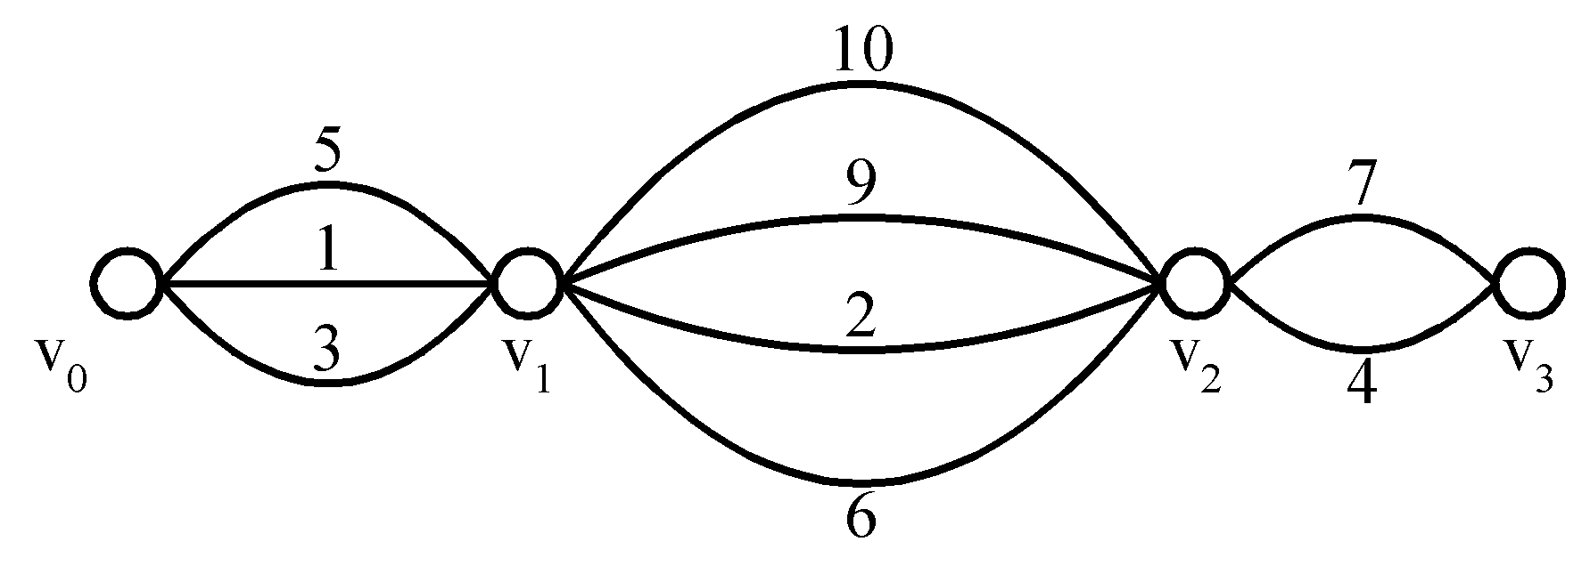
有些問題可以使用貪婪演算法解決
例:找出從v₀到v₃的最短路徑(shortest path)。
  貪婪演算法可以解決此問題。
  最短路徑: 1 + 2 + 4 = 7

Slide 7
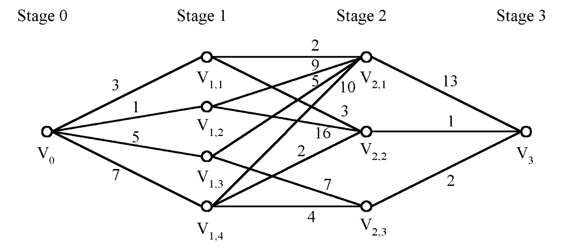
有些問題不能使用貪婪演算法解決
例：從多階圖(multi-stage graph)中找出v₀到v₃的最短路徑。
貪婪演算法: v₀v_{1,2}v_{2,1}v₃ = 23
最佳解: v₀v_{1,1}v_{2,2}v₃ = 7
貪婪演算法無法解決此問題。
這是因為不同階(stage)的決策會影響到其他階的決策。

Slide 8
使用動態規劃解題策略的演算法
最長共同子序列演算法
最小編輯成本演算法
最大連續子序列和動態規劃演算法
0/1 背包動態規劃演算法
弱NP-hard問題 與 強NP-hard問題
子集合加總動態規劃演算法
矩陣鏈乘積演算法
最佳二元搜尋樹動態規劃演算法 (Optional)

Slide 9
最長共同子序列演算法

Slide 10
最長共同子序列
以下我們說明最長共同子序列(Longest common subsequence, LCS or LCSS)相關背景知識
令X為一個由若干符號依序排列組成的序列(sequence)，則X的子序列(subsequence)為從X刪除0個或多個符號(不必要為連續性的)的序列
例: 令X = b a c a d，則ad, ac, bac, acad, bacad, bcd等與空序列都是A的子序列
例: 序列X = b a c a d 與 Y = a c c b a d c b 的共同子序列(common subsequence)有: ad, ac, bac, acad等
例: 序列X與Y的最長共同子序列(longest common subsequence)為: a c a d

Slide 11
最長共同子序列應用:
DNA序列比對
DNA = {A|C|G|T}*
(A: 腺嘌呤; C: 胞嘧啶; G: 鳥嘌呤; T: 胸腺嘧啶)
S1=ACCGGTCGAGTGCGGCCGAAGCCGGCCGAA
S2=GTCGTTCGGAATGCCGTTGCTGTAAA
Q: S1與S2是否為相似的DNA序列?
A: 這問題可以由找出S1與S2的最長共同子序列來解決。
Notes:
腺嘌呤（A）
胸腺嘧啶（T）
胞嘧啶（C）
鳥嘌呤（G）

Slide 12
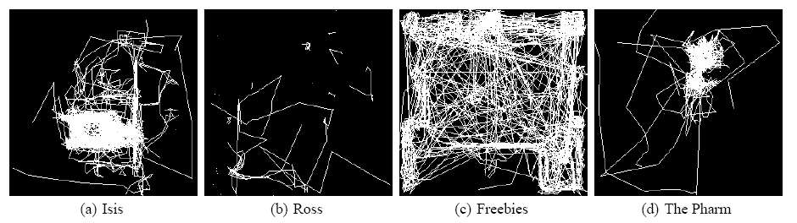
最長共同子序列應用:
化身路徑群組
化身路徑群組(Avatar Path Clustering):
由於相似的個性，興趣或習慣，網路虛擬環境(Networked Virtual Environment, NVE)或巨量多人線上遊戲(Massively Multiplayer Online Game, MMOG)的用戶或化身(avatar)可能具有相似的行為模式，導致在虛擬世界中有著類似的化身路徑。
我們希望將類似的化身歸類為一個群組，並為他們找到代表性路徑(representative path, RP)。
參考論文: Jehn-Ruey Jiang, Ching-Chuan Huang, and Chung-Hsien Tsai, “Avatar Path Clustering in Networked Virtual Environments," in Proc. of the 4th International Workshop on Peer-to-Peer Networked Virtual Environments (P2PNVE 2010), 2010.
下圖來源: Huiguang Liang, Ransi Nilaksha Silva, Wei Tsang Ooi, Mehul Motani, “Avatar mobility in user-created networked virtual worlds: measurements, analysis, and implications,” Multimedia Tools and Applications, v.45 n.1-3, p.163-190, October 2009.
Notes:
In order to verify the proposed avatar path clustering method in NVE, the study refers to the movement data of avatars gathered by [6] from Second Life. Second Life has a number of avatar motion paths on different regions. Each Region is the 256x256(unit²) of the virtual world, the AOI range of avatar is 16(unit). Each record includes avatar location data in the region within 24 hours(as seen in Figure 5). Data format for each location data includes date, time, user ID, and avatar location. Interval for data collection is approximately 10 seconds. Thus, the motion path of avatars is composed of a data series. The gathered avatar location data [6] is from the free will of players in the virtual world. This enabled it to correspond best with the actual avatar movements in NVE.

Slide 13
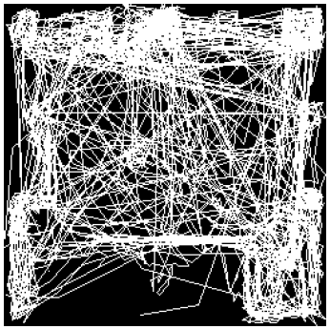
最長共同子序列應用:
化身路徑群組(續)
在第二人生(Second Life, SL)贈品島(Freebies Island)的兩條路徑有多相似？

Slide 14
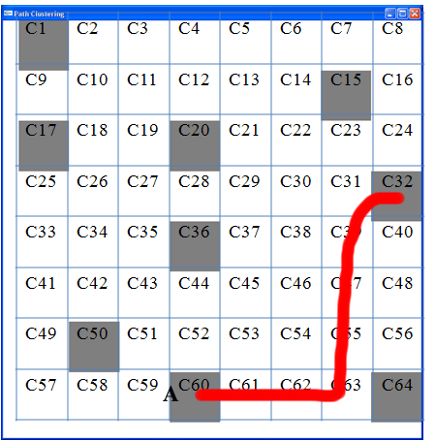
最長共同子序列應用:
化身路徑群組(續)
將化身路徑轉為序列:
將虛擬世界切割為方格(grid cell)，並針對化身路徑每隔固定時間取樣，找出其所在方格編號形成序列。
SeqA:C60.C61.C62.C63.C55.C47.C39.C31.C32
Notes:
In LCSS-DC, the entire virtual world is divided into numbered square cells whose length is of the AOI diameter. According to the cell numbers that the sample points of a path resides in, the path is represented by a sequence of cell numbers. Note that consecutive identical cell numbers in the sequence will be merged to be one number. For example, in Figure 3(a), path A is represented as <60, 61, 62, 63, 55, 47, 39, 31, 32>, and path B, <60, 61, 62, 54, 62, 63, 64>.
C60.C61.C62.C63.C55.C47.C39.C31.C32
首先我們將整個虛擬環境切割成數塊長寬(假設每個使用者擁有相同且固定的AOI半徑下，長度設定成AOI直徑，使得使用者的視野有重疊)相等的格子，每一個格子都有它的代號，而每一條路徑從開始到結束依序跨越數個不同的格子，我們在路徑跨越到不同的格子的時候為路徑序列增加一個格子代號，因此每一條路徑都可以以格子的代號當作序列的元素來表示

Slide 15
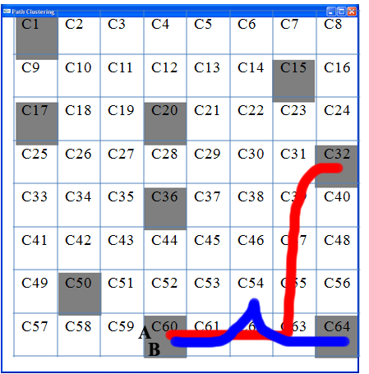
最長共同子序列應用:
化身路徑群組(續)
SeqA :C60.C61.C62.C63.C55.C47.C39.C31.C32
SeqB :C60.C61.C62.C54.C62.C63.C64
LCSS_{AB} :C60.C61.C62. C63
找出兩條路徑對應的最長共同子序列以衡量其相似程度。
Notes:
After using LCSS algorithm to calculate the length of the paths, clustering is performed. LCSS-DC uses a pair of similar path thresholds TH_{a} and TH_{b}, instead of the similar path radius used in ADOCP-DC, as parameters of clustering. Path P_{i} takes path P_{j} as its similar path if Eqs. (3) and (4) are satisfied.
In Eqs. (3) and (4), Seq_{i} and Seq_{j} are the cell sequences of P_{i} and P_{j}, respectively, and LCSS_{ij} is the longest common subsequence of Seq_{i} and Seq_{j}, and SSeq_{ji} is the sub-sequence of path P_{j} containing the whole LCSS_{ij}.
Like ADOCP-DC, LCSS-DC also adopts the density-based clustering mechanism for clustering paths. When a path has many enough similar paths, it is regarded as a core path and become a candidate of representative paths. Note that the similarity relationship between two paths is asymmetric. To take paths in Figure 3(a) as examples, path B may take path A as a similar path, but not vise versa. The asymmetry is to avoid the case that dissimilar paths appear in the cluster. For example, if path A in Figure 3(b) considers both paths B and C to be similar, then path A is likely to be the representative path of the cluster covering paths A, B and C. It is obvious that such a cluster contains two very dissimilar paths, B and C.

Slide 16
最長共同子序列問題
以下我們定義最長共同子序列(Longest Common Subsequence, LCS)問題：
給定兩個序列X = <x₁,x₂,...,x_{m}>, Y = <y₁,y₂,...,y_{n}>，找出X和Y的最長共同子序列長度

Slide 17
最長共同子序列問題
暴力法時間複雜度
產生序列X(或Y)的所有子序列，然後檢查每個子序列是否也是序列Y(或X)的子序列，然後儲存下最長的子序列並輸出。複雜度為:
n * 2^{m} = O(2^{m})
或
m * 2^{n} = O(2^{n} )
Q1: 如何產生一個序列的所有子序列?
Q2: 如何檢查一個序列是否為另一個序列的子序列?

Slide 18
最長共同子序列問題
子問題的遞迴關係
我們定義X_{i} = < x₁,x₂,...,x_{i} >及Y_{j} = <y₁,y₂,...,y_{j}>。令c [i, j]是X_{i} 和Y_{j} 的LCS的長度，則我們有以下遞迴關係:
⎧
0
if
i=
0
or
j=
0
⎪
c
[
i
,
j
]
=
c
[
i
−
1
−
+
⎨
,
j
1
]
1
if
i,j>
0
and
x
=y
i
j
⎪
max{
c
[
i
,
j
−
1
],
c
[
i
−
1
≠
⎩
,
j
]}
if
i,j>
0
and
x
y
i
j

Slide 19
最長共同子序列演算法
Algorithm 最長共同子序列演算法
Input: 兩個序列X = <x₁,x₂,...,x_{m}>, Y = <y₁,y₂,...,y_{n}>
Input: X和Y的最長共同子序列長度
1 m ← length[X]
2 n ← length[Y]
3 for i ← 1 to m do
4 c[i, 0] ← 0
5 for j ← 1 to n do
6 c[0, j] ← 0

Slide 20
7 for i ← 1 to m do
8 for j ← 1 to n do
9 if x_{i} = y_{j} then
10 c[i, j] ← c[i-1, j-1]+1
11 b[i, j] ← “” //for both i-1 and j-1
12 else if c[i–1, j] ≥ c[i, j-1] then
13 c[i, j] ← c[i-1, j]
14 b[i, j] ← “⬆” //for i-1
15 else c[i, j] ← c[i, j-1]
16 b[i, j] ← “⬅” //for j-1 only
17 return c and b

Slide 21
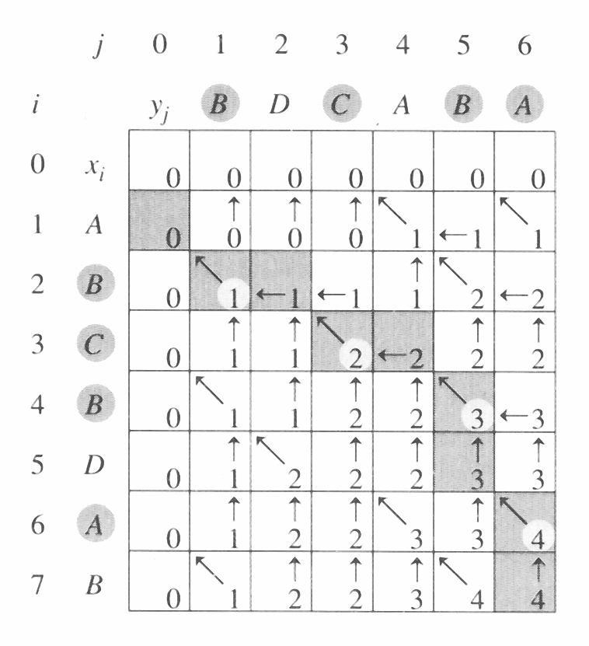
最長共同子序列演算法
執行範例
X=ABCBDAB
Y=BDCABA

Slide 22
最長共同子序列演算法
時間複雜度
行7的外層for迴圈一共有m次迭代
行8的內層for迴圈一共有n次迭代
行9-16的if敘述需要常數時間
因此總時間複雜度為O(m×n) ，而非暴力法的 O(2^{m})或 O(2^{n})

Slide 23
最長共同子序列演算法
如何找出最長共同子序列
PRINT_LCS(b, X, i, j )
1 if i = 0 or j = 0 then
2 return
3 if b[i, j] = “” then
4 PRINT_LCS(b, X, i-1, j-1)
5 print x_{i}
6 else if b[i, j] = “⬆” then
7 PRINT_LCS(b, X, i-1, j)
8 else PRINT_LCS(b, X, i, j-1)
時間複雜度: O(m+n)
藉由呼叫PRINT_LCS(b, X, length[X], length[Y])函數來印出 LCS

Slide 24
最小編輯成本演算法

Slide 25
最小編輯成本 (Minimum Edit Cost, MEC)問題
也稱為最小編輯距離 (Minimum Edit Distance, MED)問題
給定字串A=a₁a₂…a_{m}及字串B=b₁b₂...b_{n}, MEC問題是要找到成本最低的一連串的編輯操作將字串A轉為字串B。可以使用的操作及其成本如下所述:
  操作1: 由字串A刪除一個字元 (Cost1)
  操作2: 在字串A插入一個字元 (Cost2)
  操作3: 在字串A將一個字元換成另一個字元 (Cost3)

Slide 26
最小編輯成本 (Minimum Edit Cost, MEC)問題 (cont.)
MEC問題可以使用動態規劃演算法解決，在陣列c[i, j]中儲存將A的子字串a₁a₂...a_{i} 轉為B的子字串b₁b₂...b_{j} 的最小成本，其中
0 ≤ i ≤ m 且 0 ≤ j ≤ n。
c[i, j]的遞迴關係及其邊界條件是動態規劃演算法的設計核心。

Slide 27
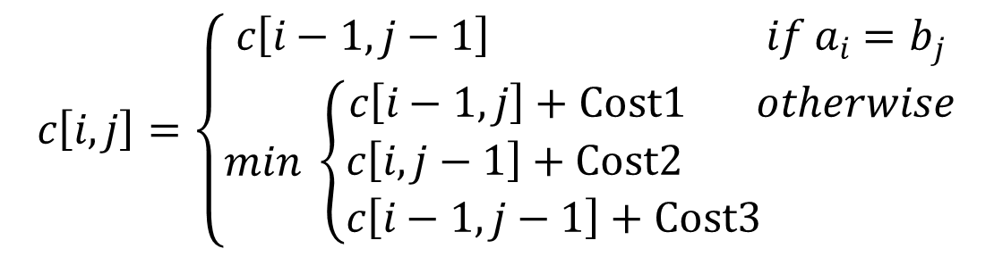
最小編輯成本 (Minimum Edit Cost, MEC)問題 (cont.)
c[i, j]的遞迴關係
a₁a₂...a_{i} ➔ b₁b₂...b_{j}
$$c\left[i, j\right]=\left\{\begin{aligned}c\left[i−1, j−1\right] if a_{i}=b_{j} \\ \min{ \left\{\begin{aligned}c\left[i−1, j\right]+Cost1 otherwise \\ c\left[i, j−1\right]+Cost2 \\ c\left[i−1, j−1\right]+Cost3 \end{aligned}\right.}\end{aligned}\right.$$

Slide 28
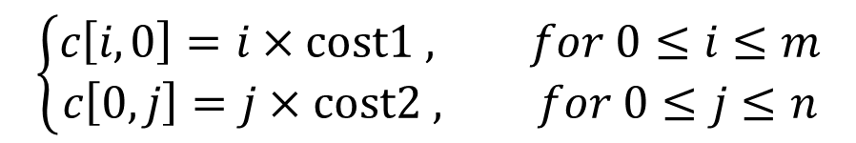
最小編輯成本 (Minimum Edit Cost, MEC)問題 (cont.)
c[i, j]的邊界條件
c[m, n] 就是解答
a₁a₂...a_{i} ➔ Null
Null ➔ b₁b₂...b_{j}
$$\left\{\begin{aligned}c\left[i,0\right]=i×cost1 , for 0≤i≤m \\ c\left[0,j\right]=j×cost2 , for 0≤j≤n\end{aligned}\right.$$

Slide 29
最大連續子序列和動態規劃演算法

Slide 30
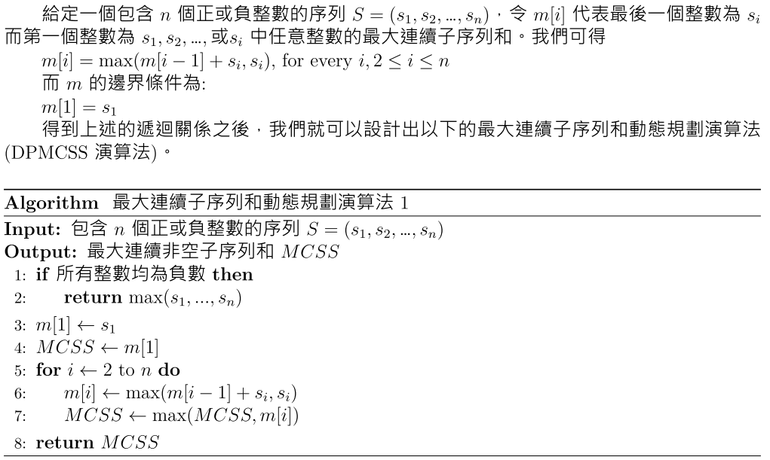

Slide 31
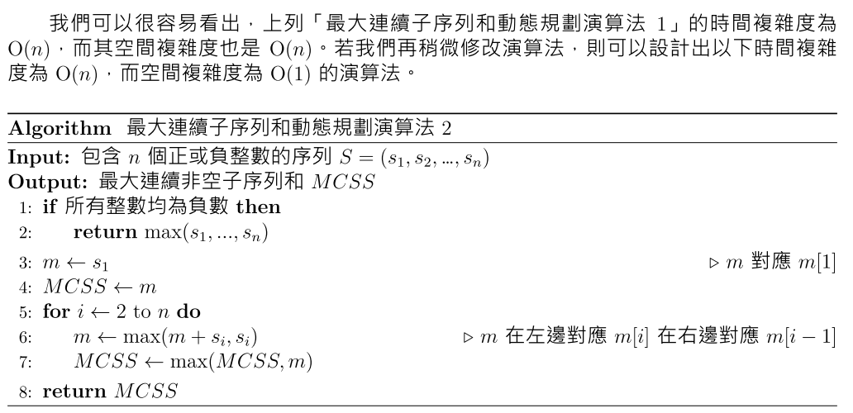

Slide 32
0/1 背包動態規劃演算法

Slide 33
0/1 背包問題
0/1 knapsack problem
n個物品， 帶著重量 w₁, w₂, …, w_{n},
值 (利潤) v₁, v₂, …, v_{n},
背包載重容量 (capacity) W,
欲最大化 ,
限制條件為 ≤ W,
x_{i} = 0 or 1, 1≤i≤n。
(令 S={1,…,n}且T={i | x_{i}=1}⊆S)

Slide 34
暴力法解決方案
(brute force solution)
0/1背包問題(或簡稱背包問題)是一個最佳化問題(optimization problem)。
我們可以一一試過S集合所有2^{n}個子集合來解這問題，其時間複雜為O(2^{n})。
問題: 有任何解決方案比暴力法更好嗎?
回答: 有。我們可以利用動態規劃(dynamic programming, DP) ，用空間(表格或陣列)以換取時間(trade space for time)。

Slide 35
表格(陣列)
我們建構一個陣列V[0..n, 0..W]。
元素V[i, w], 1≤i≤n, 且 0≤w≤W, 將儲存來自物品1,2,…,i的任何子集合的最大合併價值，而這些物品的合併重量為w。
如果我們可以計算陣列中的所有元素，那麼元素V[n, W]儲存的值為物品1,2,…,n中的任一子集合，此子集合中的物品可以放入容量W的背包中，而具有最大的合併價值。

Slide 36
遞迴關係
初始化設定(initial settings):
V[0, w]=0 for 0≤w≤W
若w_{i}≤w，則
V[i, w]=max(V[i-1, w], v_{i}+V[i-1, w-w_{i}])
否則，V[i, w]=V[i-1, w] for 0≤i≤n and 0≤w≤W

Slide 37
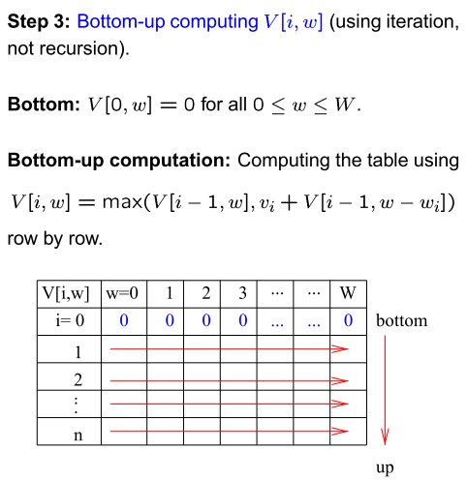
使用迭代(iteration)而非遞迴(recursion)
由下而上(bottom-up)計算V[i, w]
由下而上的計算：逐行的計算表格，使用

Slide 38
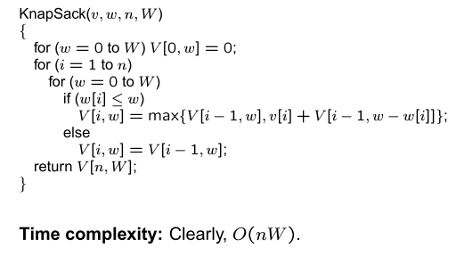
時間複雜度：O(nW)
Notes:
超多項式時間：O(c^f(n))，其中c為大於1的常數，f(n)大於常數，小於線性。

Slide 39
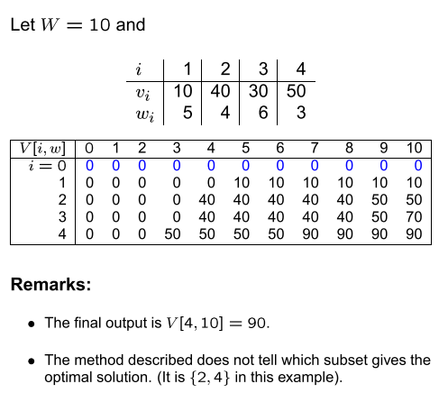
備註：
最後的輸出為:
這方法並沒有告訴我們最佳解是由哪個S={1,2,3,4}的子集合所產生的(在這個例子中為子集合{2,4})

Slide 40
前面提到的用於計算V[i, w]的演算法，並沒有記錄那些物品所形成的子集合可以形成最佳解。
為了計算出實際形成最佳解的子集合，我們增加一個輔助的布林陣列keep[i, w]，若第 i 個物品在子集合中，則設其值為 1，否則設其值為 0。

Slide 41
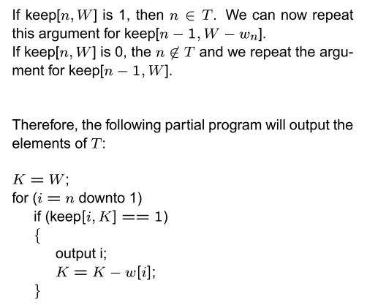

若 keep[n, W]為1，則$n∈T$，我們可以重複這種討論來計算 keep[n-1, W-w_{n}]
若 keep[n, W]為0，則$n∉T$，我們可以重複這種討論來計算 keep[n-1, W]
因此，以下的碼可以輸出T中的元素。

Slide 42
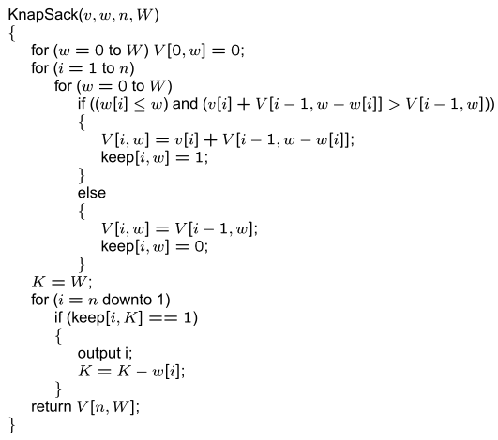

Slide 43
0/1背包決策問題是經典的NPC問題。
(0/1背包問題是經典的NP-hard問題)。
解0/1背包問題的DP演算法時間複雜度為O(nW)
這是多項式時間嗎?
時間複雜度O(nW)是偽多項式時間(pseudo-polynomial time)。

Slide 44
多項式及偽多項式時間

Slide 45
多項式及偽多項式時間
多項式時間(polynomial time): 計算時間T(n)不大於問題規模n的多項式。也就是T(n)=O(n^{k})，k為常數。
偽多項式時間(pseudo-polynomial time): 如果時間複雜度是輸入數值(numeric value of the input)的多項式，但卻是輸入長度(the length of the input)的指數函數，那麼稱其為偽多項式時間。
深層定義: 一個問題的輸入規模(input size)為將整個輸入表達出來的位元數(The size of the input to a problem is the number of bits required to write out that input.)
Notes:
Source: http://stackoverflow.com/questions/19647658/what-is-pseudopolynomial-time-how-does-it-differ-from-polynomial-time
The size of the input to a problem is the number of bits required to write out that input.
For example, if the input to a sorting algorithm is an array of 32-bit integers, then the size of the input would be 32n, where n is the number of entries in the array.
If you use something like selection sort to do this, the runtime, as a function of the number of input elements in the array, will be O(n²). But how does n, the number of elements in the input array, correspond to the the number of bits of input? As mentioned earlier, the number of bits of input will be x = 32n. Therefore, if we express the runtime of the algorithm in terms of x rather than n, we get that the runtime is O(x²), and so the algorithm runs in polynomial time.
Things break down, however, when we start talking about algorithms that operate on numbers. Let's consider the problem of testing whether a number is prime or not. Given a number n, you can test if n is prime using the following algorithm:
function isPrime(n): for i from 2 to n - 1: if (n mod i) = 0, return false return true So what's the time complexity of this code? Well, that inner loop runs O(n) times and each time does some amount of work to compute n mod i (as a really conservative upper bound, this can certainly be done in time O(n³)). Therefore, this overall algorithm runs in time O(n⁴) and possibly a lot faster.
Unfortunately, we don't. Remember, the formal definition of time complexity talks about the complexity of the algorithm as a function of the number of bits of input. Our algorithm runs in time O(n⁴), but what is that as a function of the number of input bits? Well, writing out the number n takes O(log n) bits. Therefore, if we let x be the number of bits required to write out the input n, the runtime of this algorithm is actually O(2^{4x}), which is not a polynomial in x.

Slide 46
弱NP-hard問題 與 強NP-hard問題
一個具有偽多項式時間複雜度的NP-hard問題稱之為弱NP-hard問題(weakly NP-hard problem)。
若一個NP-hard問題被證明除非P=NP，不然不可能有偽多項式時間複雜度的解，則稱之為強NP-hard問題(strongly NP-hard problem)。
強NPC問題與弱NPC問題也可以透過同樣的方式定義。
0/1背包問題是弱NP-hard問題。子集合加總問題(subset sum problem)是弱NPC問題。

Slide 47
子集合加總演算法

Slide 48
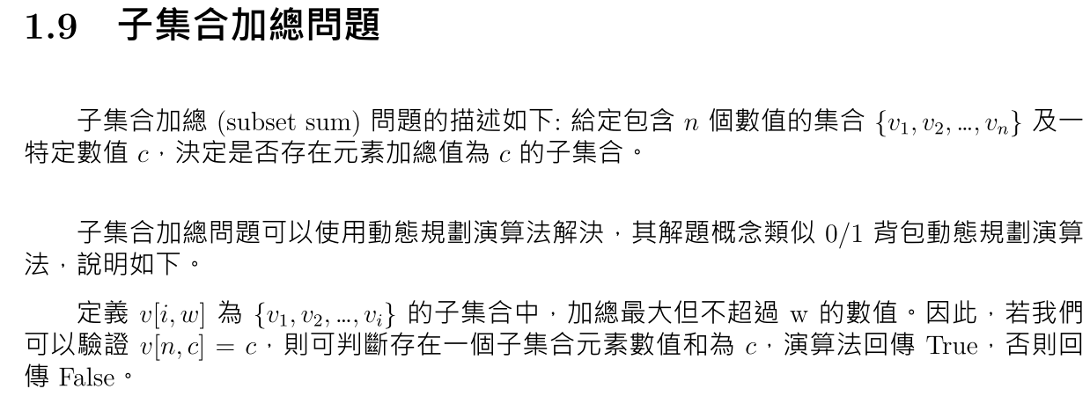

Slide 49
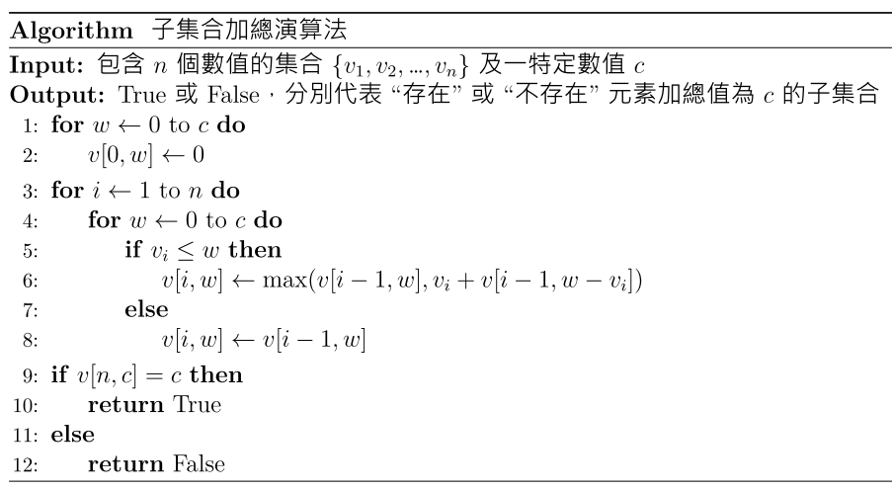

Slide 50
矩陣鏈乘積演算法

Slide 51
矩陣鏈乘積
(matrix-chain product)
Q: 如何以最少的純量(scalar)乘法，算出A₁…A_{n}的矩陣鏈乘積?
A: 加上括號指定計算矩陣乘積最佳順序
舉例:

Slide 53
二個矩陣相乘的演算法
MATRIX MULTIPLY(A,B)
1 if columns[A] rows[B]
2 then error “不相容的矩陣大小”
3 else for to rows[A]
4 for to columns[B]
5
6 for to columns[A]
7
8 return C

Slide 54
二個矩陣相乘時間複雜度:
假設 A 是一個 的矩陣，B 是一個
的矩陣， 那個 A x B 的時間複雜度為 。

Slide 55
矩陣相乘執行順序非常關鍵
假設 是個 的矩陣, 是一個
的矩陣, 是一個 的矩陣。
那麼算出 需要
次的純量相乘。
然而算出 卻需要
次的純量相乘。

Slide 56
矩陣鏈乘積問題
(matrix-chain product problem)
給定一長度為n的矩陣鏈 ，對於i=1,2,…,n而言，矩陣A_{i} 的維度為 p_{i-1}×p_{i}。找出一種方式對 進行完全括號(fully parenthesized)以最少的純量乘法求出矩陣鏈乘積。
若一個矩陣鏈乘積為完全括號，則其包含單一矩陣或為兩個完全括號矩陣鏈乘積的相乘。
Notes:
Given a chain of n matrices, where for i=0,1,…,n, matrix Ai has dimension p_{i-1}×p_{i}, fully parenthesize the product in a way that minimizes the number of scalar multiplications.
A product of matrices is fully parenthesized if it is either a single matrix, or a product of two fully parenthesized matrix product, surrounded by parentheses.

Slide 57
矩陣鏈乘積問題
窮舉所有不同的括號方式:
不同括號方式總數相當於將矩陣鏈在第k個矩陣之後與第k+1個矩陣之前，使用括號分為二組後再計算其結果，而1≤k≤n-1。我們可得:
實際上，P(n)為卡塔蘭數(Catalan number)=C_{n-1} =O(2^{n})

Slide 58
卡塔蘭數(Catalan number)
卡塔蘭數是以比利時的數學家歐仁⋅查理⋅卡塔蘭(Eugène Charles Catalan, 1814–1894)命名。
卡塔蘭數的一般項公式為

Slide 59
矩陣鏈乘積演算法解題思維
步驟1:找出子問題切割方式
Notes:
Step 1: The structure of an optimal parenthesization

Slide 60
矩陣鏈乘積演算法解題思維步驟 2: 找出子問題遞迴關係
定義 m[i, j]= 計算 所需的最小相乘數。
目標為求得 m[1, n]

Slide 61
矩陣鏈乘積演算法解題思維步驟 3: 以表格儲存計算過的資訊
與其一再地遇到相同問題而重複遞迴求解，取而代之地我們利用一表格化的(tabular)、由下而上(bottom-up)的方式來計算最低成本。
過程利用一輔助表格m[1..n, 1..n] 來紀錄最小成本m[i, j] ，並利用另一個輔助表格s[1..n, 1..n]來記錄哪一個指標 k 造就了m[i, j]的最小成本。
Notes:
Step 3: Computing the optimal costs
Instead of computing the solution to the recurrence recursively, we compute the optimal cost by using a tabular, bottom-up approach.
The procedure uses an auxiliary table m[1..n, 1..n] for storing the m[i, j] costs and an auxiliary table s[1..n, 1..n] that records which index of k achieved the optimal cost in computing m[i, j].

Slide 62
矩陣鏈乘積演算法MATRIX_CHAIN_ORDER
MATRIX_CHAIN_ORDER(p)
1 n ← length[p] –1
2 for i ← 1 to n
3 do m[i, i] ← 0
4 for l ← 2 to n
5 do for i ← 1 to n – l + 1
6 do j ← i + l – 1
7 m[i, j] ← ∞
8 for k ← i to j – 1
9 do q ← m[i, k] + m[k+1, j]+ p_{i-1}p_{k}p_{j}
10 if q < m[i, j]
11 then m[i, j] ← q
12 s[i, j] ← k
13 return m and s
時間複雜度:

Slide 63
例子:

Slide 64
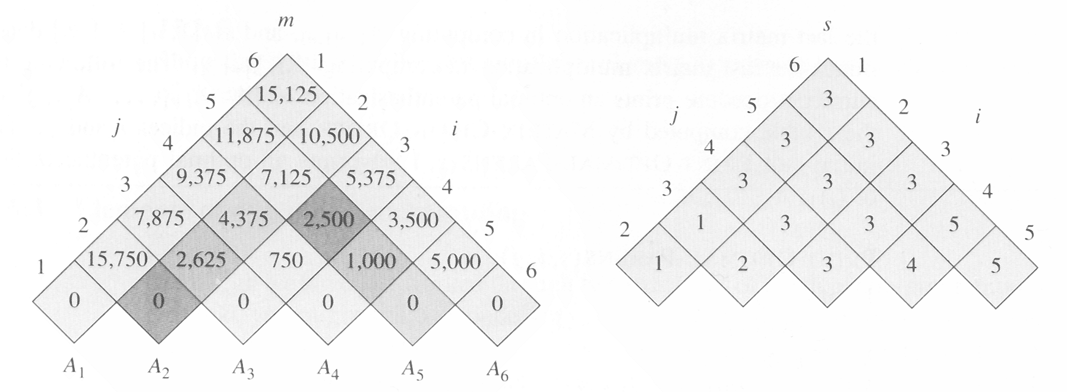
在n=6時， MATRIX-CHAIN-ORDER所計算出的
m 與 s 表格

Slide 65
m[2,5]=
min{
m[2,2]+m[3,5]+p₁p₂p₅=0+2500+35×15×20=13000,
m[2,3]+m[4,5]+p₁p₃p₅=2625+1000+35×5×20=7125,
m[2,4]+m[5,5]+p₁p₄p₅=4375+0+35×10×20=11374
}
=7125

Slide 66
印出最佳括號方式
PRINT_OPTIMAL_PARENS(s, i, j)
1 if i=j
2 then print “A”i
3 else print “(“
4 PRINT_OPTIMAL_PARENS(s, i, s[i,j])
5 PRINT_OPTIMAL_PARENS(s, s[i,j]+1, j)
6 print “)”
例:

Slide 67
最佳二元搜尋樹動態規劃演算法

Slide 68
最佳二元搜尋樹
Optimal binary search trees
給定一個有n個不同鍵(key)的已排序的序列(sorted sequence)K=<k₁,k₂,…,k_{n}>，其中k₁<k₂<…<k_{n}，而且每個鍵k_{i}都伴隨著一個可能被搜尋機率p_{i} (1≤i≤n)；另外，有些搜尋無法在K中的鍵找到，因此，還有n+1個假鍵(dummy key) d₀,d₁,d₂,…,d_{n}，其中d₀代表所有小於k₁的鍵，d_{n}代表所有大於k_{n}的鍵，而其他鍵d_{i}則代表介於k_{i}與k_{i+1}的鍵。每個假鍵d_{i}都伴隨一個機率q_{i} (0≤i≤n)。
如何在上述的給定條件下，建立一個最佳二元搜尋樹(optimal binary search tree)，使其具有最小期望搜尋成本(smallest expected search cost)。

Slide 69
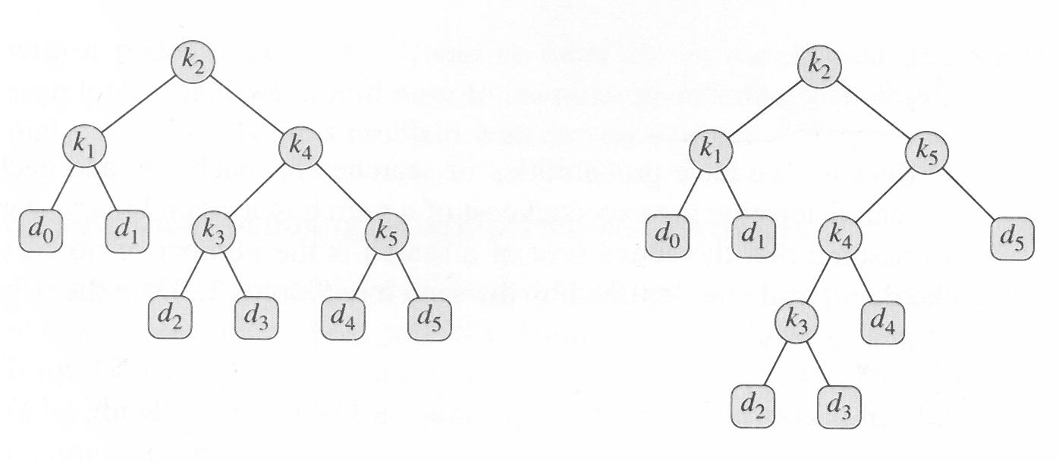
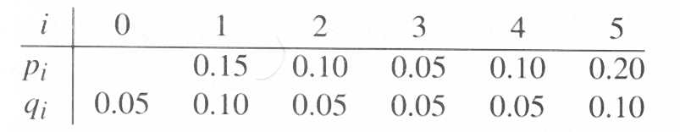
最佳二元搜尋樹
Optimal binary search trees
cost:2.75
最佳!!
cost:2.80

Slide 70
預期成本
在T中搜索的預期成本是
根(root)的深度(depth)為0

Slide 71
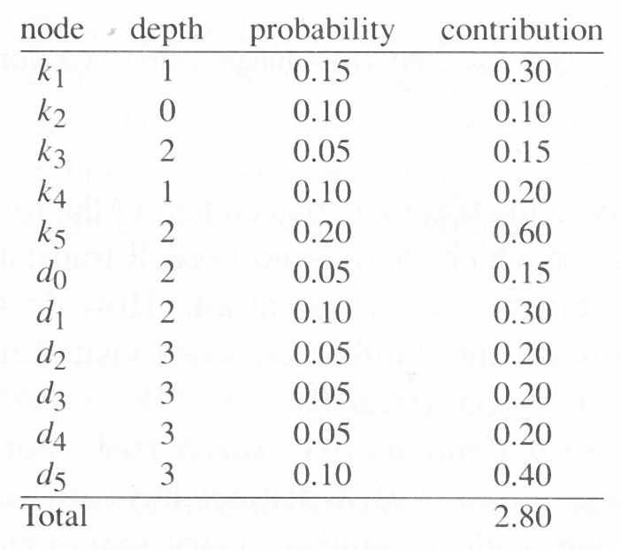
最佳二元搜尋樹的期望搜索成本

Slide 72
最佳化二元搜尋樹的結構
考慮一個二元搜索樹的任意子樹。它必須包含在一個連續範圍鍵 k_{i}, ...,k_{j}(1 ≤ i ≤ j ≤ n)。此外，包含鍵值 k_{i}, ..., k_{j}的一個子樹也必須包含假鍵d_{i-1}, ..., d_{j}為它的葉節點。
如果一個最佳化二元搜尋樹T 有一個子樹T’包含鍵值k_{i}, ...,k_{j} ，那麼對於鍵k_{i}, ...,k_{j}和假鍵d_{i-1}, ..., d_{j}所對應的子問題而言，子樹T’必須是最佳化的。

Slide 73
期望搜索成本
令e[i, j]代表一個包含鍵k_{i},…,k_{j}與假鍵d_{i-1},…,d_{j}最佳二元搜尋樹的期望搜索成本，其中i≥1，j≤n，j≥i-1。
我們最終想要求出e[1, n]。
可以直接求得的起始值為e[i, i-1]=q_{i-1}，因為e[i, i-1]代表一個僅包含假鍵d_{i-1}最佳二元搜尋樹的期望搜索成本。

Slide 74
遞迴解 (recursive solution)
=
j
+
j
w
∑
∑
令
(
i
,
j
)
p
q
➔ w[i, j] = w[i, j – 1] + p_{j}+q_{j}
l
l
l
=
i
l
=
i
−
1
如果包含k_{i},…,k_{j}的最佳化樹的根位於k_{r} ，那麼
e[i, j]=p_{r}+(e[i, r-1]+w(i, r-1))+(e[r+1, j]+w(r+1, j))
=
e
[
i
,
r
−
1
]
+
e
[
r
+
1
,
j
]
+
w
(
i
,
j)

Slide 75
遞迴解 (recursive solution)
q
if
j
=
i
-
1,
⎧
e
[
i
,
j
]
=
⎨
i
−
1
min
{
e
[
i
,
r
−
1
]
+
e
[
r
+
1
,
j
]
+
w
(
i
,
j
)}
if
i
≤
j
.
⎩
i
≤
r
≤
j

Slide 76
最佳二元搜尋樹演算法OPTIMAL-BST
OPTIMAL-BST(p,q,n)
1 for i ← 1 to n + 1
2 e[i, i – 1] ← q_{i-1}
3 w[i, i – 1] ← q_{i-1}
4 for l ← 1 to n
5 for i ← 1 to n – l + 1
6 j ← i + l – 1
7 e[i, j] ← ∞
8 w[i, j] ← w[i, j – 1] + p_{j}+q_{j}

Slide 77
9 for r ← i to j
10 t ← e[i, r –1]+e[r +1, j]+w[i, j]
11 if t < e[i, j]
12 then e[i, j] ← t
13 root[i, j] ← r
14 return e and root
OPTIMAL-BST 演算法時間複雜度 Θ(n³)

Slide 78
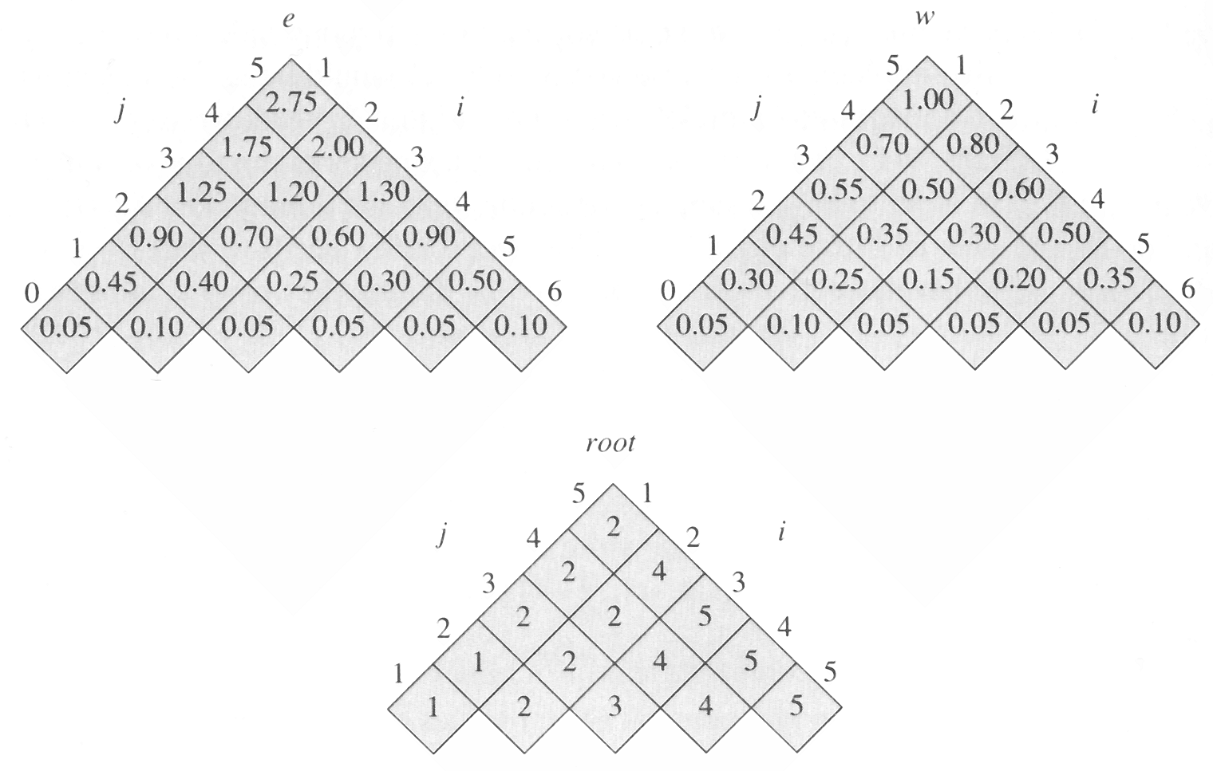
OPTIMAL-BST計算表格(陣列)e[i,j], w[i,j], 及root[i,j]的過程

Slide 79
多項式、超多項式、偽多項式時間
多項式時間(polynomial time): 計算時間T(n)不大於問題規模n的多項式。也就是T(n)=O(n^{k})，k為常數。
偽多項式時間(pseudo-polynomial time): 如果時間複雜度是輸入數值(numeric value of the input)的多項式，但卻是輸入長度(the length of the input)的指數函數，那麼稱其為偽多項式時間。
深層定義: 一個問題的輸入規模(input size)為將整個輸入表達出來的位元數(The size of the input to a problem is the number of bits required to write out that input.)
Notes:
Source: http://stackoverflow.com/questions/19647658/what-is-pseudopolynomial-time-how-does-it-differ-from-polynomial-time
The size of the input to a problem is the number of bits required to write out that input.
For example, if the input to a sorting algorithm is an array of 32-bit integers, then the size of the input would be 32n, where n is the number of entries in the array.
If you use something like selection sort to do this, the runtime, as a function of the number of input elements in the array, will be O(n²). But how does n, the number of elements in the input array, correspond to the the number of bits of input? As mentioned earlier, the number of bits of input will be x = 32n. Therefore, if we express the runtime of the algorithm in terms of x rather than n, we get that the runtime is O(x²), and so the algorithm runs in polynomial time.
Things break down, however, when we start talking about algorithms that operate on numbers. Let's consider the problem of testing whether a number is prime or not. Given a number n, you can test if n is prime using the following algorithm:
function isPrime(n): for i from 2 to n - 1: if (n mod i) = 0, return false return true So what's the time complexity of this code? Well, that inner loop runs O(n) times and each time does some amount of work to compute n mod i (as a really conservative upper bound, this can certainly be done in time O(n³)). Therefore, this overall algorithm runs in time O(n⁴) and possibly a lot faster.
Unfortunately, we don't. Remember, the formal definition of time complexity talks about the complexity of the algorithm as a function of the number of bits of input. Our algorithm runs in time O(n⁴), but what is that as a function of the number of input bits? Well, writing out the number n takes O(log n) bits. Therefore, if we let x be the number of bits required to write out the input n, the runtime of this algorithm is actually O(2^{4x}), which is not a polynomial in x.

Slide 80
弱NPC問題 與 強NPC問題
一個具有偽多項式時間複雜度的NPC問題稱之為弱NPC問題(weakly NPC problem)。
若一個NPC問題被證明除非P=NP，不然不可能有偽多項式時間複雜度的解，則稱之為強NPC問題(strongly NPC problem)。
背包問題是弱NPC問題。子集合加總問題(subset sum problem)也是弱NPC問題。
強NP-hard問題與弱NP-hard問題也可以同樣的方式定義。

Slide 81
Q&A

